Slide 1
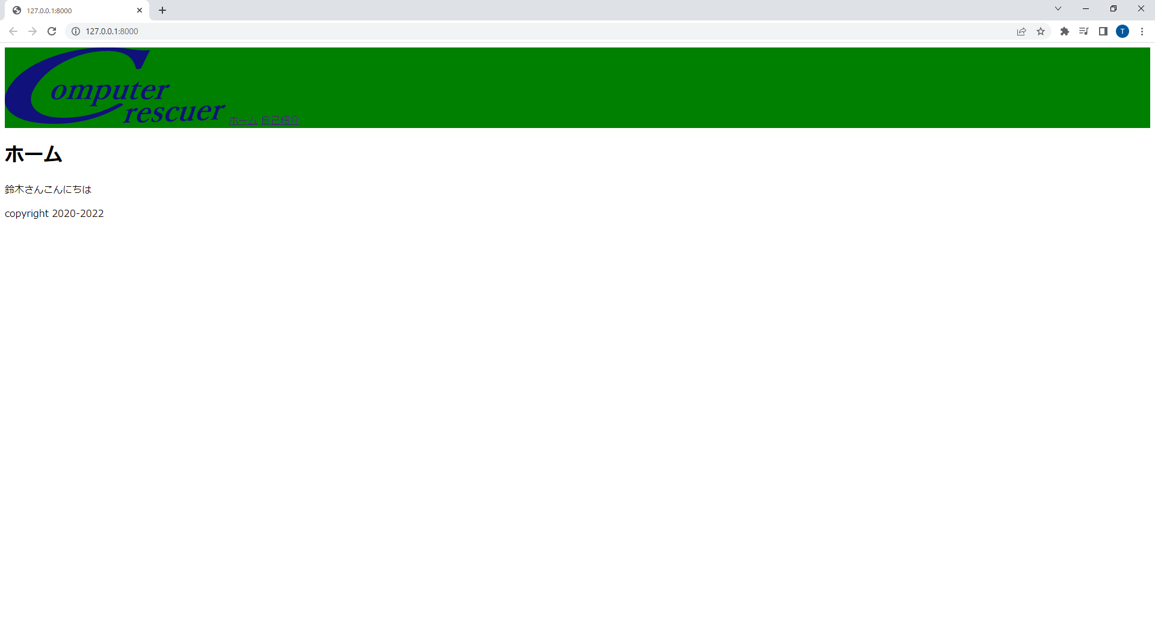
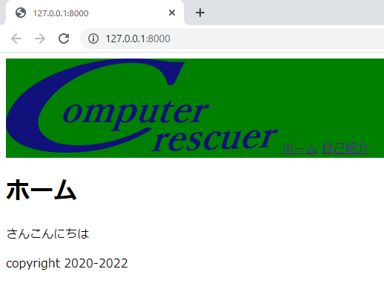
Django STEP3
変数を使用する
①トップページに鈴木さんこんにちはと表示する
Index.html
{% extends "base.html" %}
{% block main %}
<h1>ホーム</h1>
<p>鈴木さんこんにちは</p>
{% endblock %}
鈴木さんは表示できたが、
坂野さん、沼田さんが開いたとき用のHTMLを用意は現実的ではない
②名前の部分を変数とする
{{ XXXX }}
Index.html
{% extends "base.html" %}
{% block main %}
<h1>ホーム</h1>
<p>{{ visitor }}さんこんにちは</p>
{% endblock %}
変数化はできたが、変数の値を定義していないため、
変数部分は表示されない

Slide 2
③view.pyに変数の値を定義する
def get_context_data(self):
ctxt = super().get_context_data()
ctxt["変数名"] = 値
return ctxt
Views.py
from django.views.generic import TemplateView
class IndexView(TemplateView):
template_name = "index.html"
def get_context_data(self):
ctxt = super().get_context_data()
ctxt["visitor"] = "鈴木"
return ctxt
class AboutView(TemplateView):
template_name = "about.html"
課題① 同様に自己紹介のページにも自分の名前と誕生日と戦闘力を表示する

Slide 3
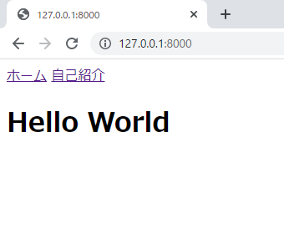
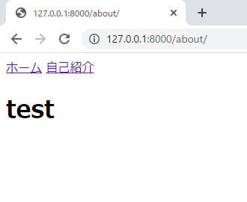
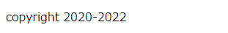
④-3 実行する
共通化前と同じ表示になる
課題① 同様の処理を記述し、フッターを下記のように作成する

Slide 4
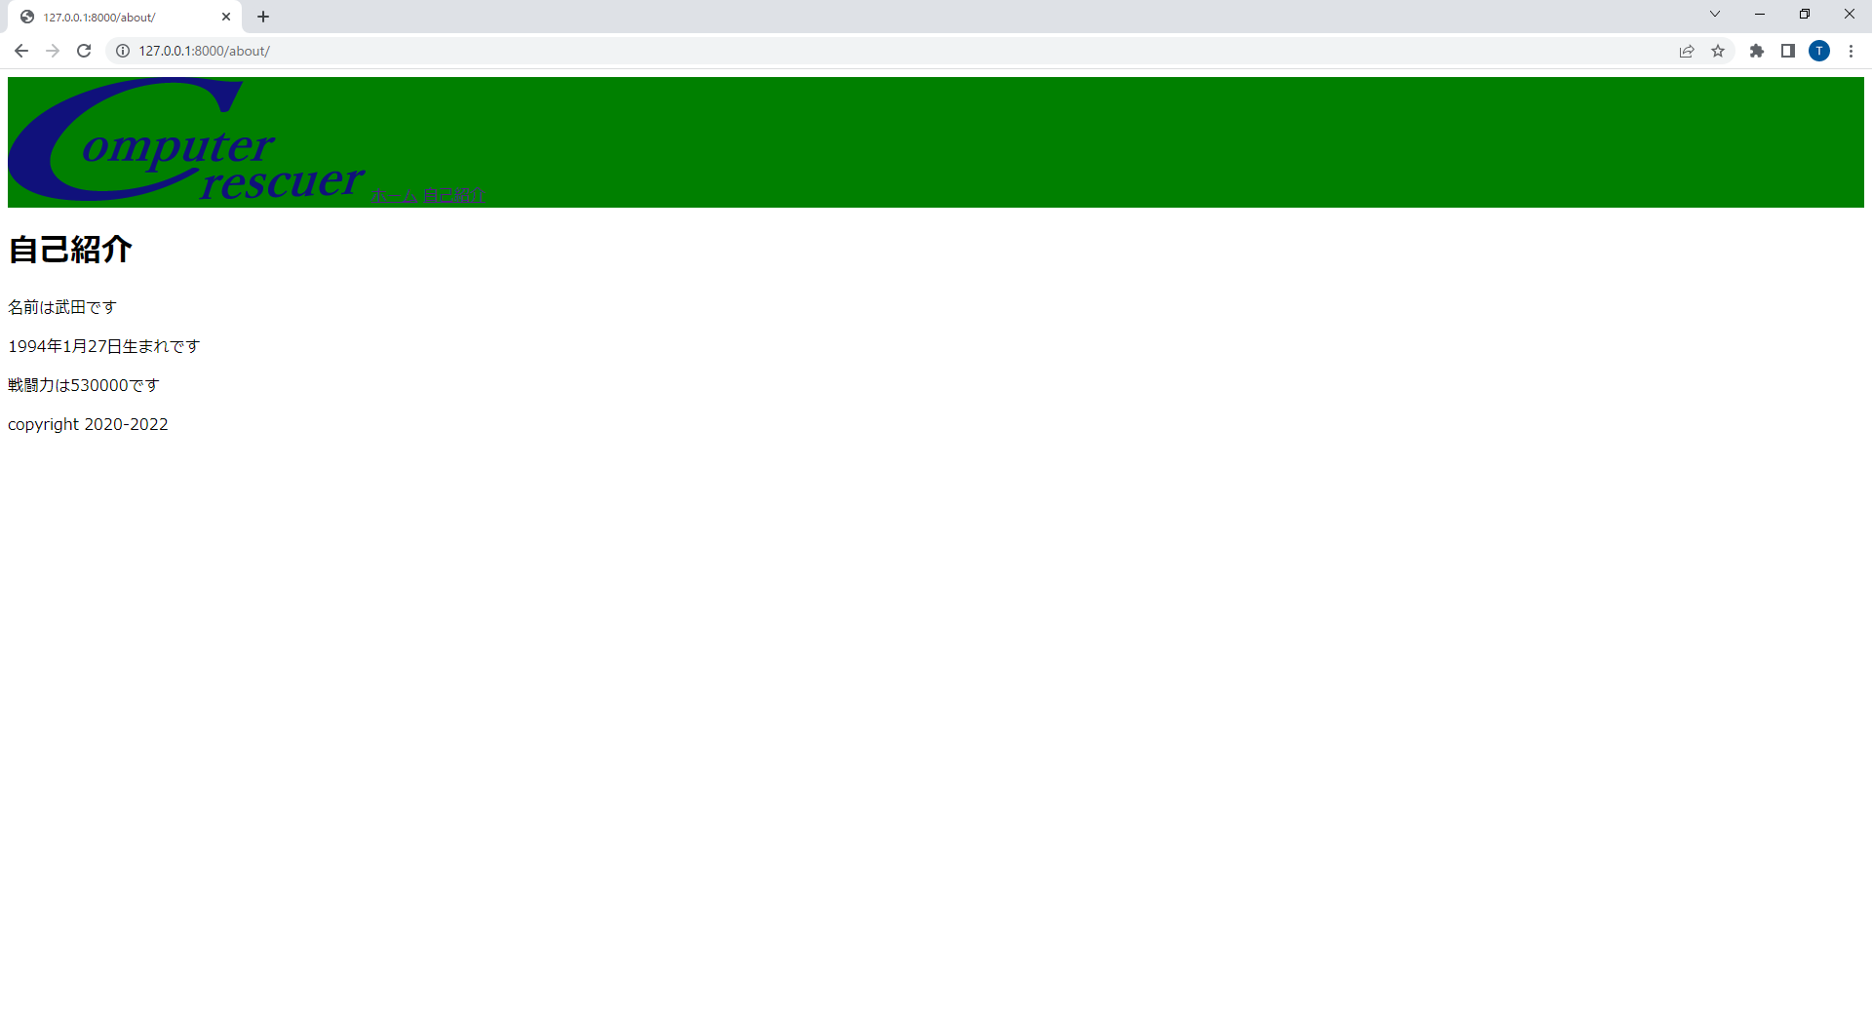
④フィルタを使用する
about.html
views.py
{% extends "base.html" %}
{% block main %}
<h1>自己紹介</h1>
<p>名前は{{ my_name }}です</p>
<p>{{ birth_year }}年{{ birth_month }}月{{ birth_day }}日生まれです</p>
<p>戦闘力は{{ commbat_power }}です</p>
{% endblock %}
from django.views.generic import TemplateView
class IndexView(TemplateView):
template_name = "index.html"
def get_context_data(self):
ctxt = super().get_context_data()
ctxt["visitor"] = "鈴木"
return ctxt
class AboutView(TemplateView):
template_name = "about.html"
def get_context_data(self):
ctxt = super().get_context_data()
ctxt["my_name"] = "武田"
ctxt["birth_year"] = 1994
ctxt["birth_month"] = 1
ctxt["birth_day"] = 27
ctxt["commbat_power"] = 530000
return ctxt
フィルタを使用して
1つの変数にする
④-1 HTMLの変数にフィルタを使う
④-2 views.pyの変数を一つにまとめる
④-3 表示
{{ 変数名|フィルタ名:引数 }}
views.py
from django.views.generic import TemplateView
from datetime import date
class IndexView(TemplateView):
template_name = "index.html"
def get_context_data(self):
ctxt = super().get_context_data()
ctxt["visitor"] = "鈴木"
return ctxt
class AboutView(TemplateView):
template_name = "about.html"
def get_context_data(self):
ctxt = super().get_context_data()
ctxt["my_name"] = "武田"
ctxt["birth_day"] = date(1994, 1, 27)
ctxt["commbat_power"] = 530000
return ctxt
about.html
{% extends "base.html" %}
{% block main %}
<h1>自己紹介</h1>
<p>名前は{{ my_name }}です</p>
<p>{{ birth_day|date:"Y年n月j日" }}生まれです</p>
<p>戦闘力は{{ commbat_power }}です</p>
{% endblock %}
課題②フッターの年を本年までの表示にする
課題③戦闘力に桁区切りを使用する

Slide 5
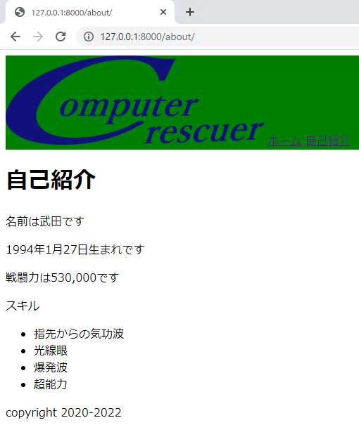
④-4 リストを表示させる
about.html
{% extends "base.html" %}
{% load humanize %}
{% block main %}
<h1>自己紹介</h1>
<p>名前は{{ my_name }}です</p>
<p>{{ birth_day|date:"Y年n月j日" }}生まれです</p>
<p>戦闘力は{{ commbat_power|intcomma }}です</p>
<p>スキル</p>
<ul>
<li>指先からの気功波</li>
<li>光線眼</li>
<li>爆発波</li>
<li>超能力</li>
</ul>
{% endblock %}
④-5 リストを変数（配列）にする
④-6 HTMLに配列の要素を取り出す処理を記述する
{% for XXXX in 配列名 %}
配列の要素が1個以上の場合要素の個数分繰り返す処理内容
{% empty %}
配列の要素が0個の場合の処理
{% endfor %}
from django.views.generic import TemplateView
from datetime import date
class IndexView(TemplateView):
template_name = "index.html"
def get_context_data(self):
ctxt = super().get_context_data()
ctxt["visitor"] = "鈴木"
return ctxt
class AboutView(TemplateView):
template_name = "about.html"
def get_context_data(self):
ctxt = super().get_context_data()
ctxt["my_name"] = "武田"
ctxt["birth_day"] = date(1994, 1, 27)
ctxt["commbat_power"] = 530000
ctxt["skills"] = [
"指先からの気功波",
"光線眼",
"爆発波",
"超能力"
]
return ctxt
{% extends "base.html" %}
{% load humanize %}
{% block main %}
<h1>自己紹介</h1>
<p>名前は{{ my_name }}です</p>
<p>{{ birth_day|date:"Y年n月j日" }}生まれです</p>
<p>戦闘力は{{ commbat_power|intcomma }}です</p>
<p>スキル</p>
<ul>
{% for skill in skills %}
<li>{{ skill }}</li>
{% empty %}
<li>スキルはありません</li>
{% endfor %}
</ul>
{% endblock %}
課題③ 同様に倒した敵も表示する

Slide 6
⑤条件分岐を使用する
⑤-1 武田がアクセスユーザーより強いかどうかを表示する
⑤-2 visitorを共通化する
⑤-3 ランダムで値を表示する
about.html
viws.py
{% extends "base.html" %}
{% load humanize %}
{% block main %}
<h1>自己紹介</h1>
<p>名前は{{ my_name }}です</p>
<p>{{ birth_day|date:"Y年n月j日" }}生まれです</p>
<p>戦闘力は{{ commbat_power|intcomma }}です</p>
<p>スキル</p>
<ul>
{% for skill in skills %}
<li>{{ skill }}</li>
{% empty %}
<li>スキルはありません</li>
{% endfor %}
</ul>
<p>倒した敵</p>
<ul>
{% for enemy in defeat_enemy %}
<li>{{ enemy }}</li>
{% empty %}
<li>まだ敵は倒してません</li>
{% endfor %}
</ul>
<p>武田は鈴木さんより強いです</p> {% endblock %}
from django.views.generic import TemplateView
from datetime import date
visitor_name="鈴木"
class IndexView(TemplateView):
template_name = "index.html"
def get_context_data(self):
ctxt = super().get_context_data()
ctxt["visitor"] = visitor_name
return ctxt
class AboutView(TemplateView):
template_name = "about.html"
def get_context_data(self):
ctxt = super().get_context_data()
ctxt["my_name"] = "武田"
ctxt["birth_day"] = date(1994, 1, 27)
ctxt["commbat_power"] = 530000
ctxt["skills"] = [
"指先からの気功波",
"光線眼",
"爆発波",
"超能力"
]
ctxt["defeat_enemy"] = [
"デンデ",
"クリリン",
"ベジータ"
]
ctxt["visitor"] = visitor_name
return ctxt
from django.views.generic import TemplateView
from datetime import date
import random
visitor_name="鈴木"
class IndexView(TemplateView):
template_name = "index.html"
def get_context_data(self):
ctxt = super().get_context_data()
ctxt["visitor"] = visitor_name
return ctxt
class AboutView(TemplateView):
template_name = "about.html"
def get_context_data(self):
ctxt = super().get_context_data()
ctxt["my_name"] = "武田"
ctxt["birth_day"] = date(1994, 1, 27)
ctxt["commbat_power"] = 530000
ctxt["skills"] = [
"指先からの気功波",
"光線眼",
"爆発波",
"超能力"
]
ctxt["defeat_enemy"] = [
"デンデ",
"クリリン",
"ベジータ"
]
ctxt["visitor"] = visitor_name
ctxt["rondomint"] =random.randint(0,2)
return ctxt
来訪者名を変数として定義する
乱数を出力できる機能をインポート
直接埋め込んでいるため、強いしか表示されない
条件分岐で強い/弱い/同じ強さを表示する
0から2までの値がランダムで代入される

Slide 7
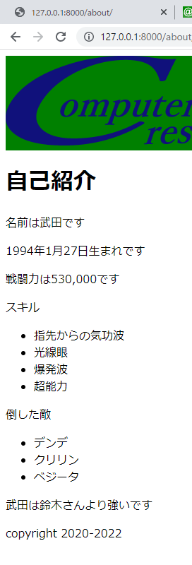


⑤-4 条件分岐を記載する
{% if 条件1 %}
処理内容
{% elif 条件2 %}
処理内容
{% else %}
処理内容
{% endif %}
{% extends "base.html" %}
{% load humanize %}
{% block main %}
<h1>自己紹介</h1>
<p>名前は{{ my_name }}です</p>
<p>{{ birth_day|date:"Y年n月j日" }}生まれです</p>
<p>戦闘力は{{ commbat_power|intcomma }}です</p>
<p>スキル</p>
<ul>
{% for skill in skills %}
<li>{{ skill }}</li>
{% empty %}
<li>スキルはありません</li>
{% endfor %}
</ul>
<p>倒した敵</p>
<ul>
{% for enemy in defeat_enemy %}
<li>{{ enemy }}</li>
{% empty %}
<li>まだ敵は倒してません</li>
{% endfor %}
</ul>
{% if rondomint == 0 %}
<p>{{ my_name }}は{{ visitor }}さんより強いです</p>
{% elif rondomint == 1 %}
<p>{{ my_name }}は{{ visitor }}さんより弱いです</p>
{% else %}
<p>{{ my_name }}と{{ visitor }}さんは同じ強さです</p>
{% endif %}
{% endblock %}
アクセスごとにviews.pyを呼び出しているため、
再読み込みで記載が変わる

